Slide 1
МУНИЦИПАЛЬНОЕ АВТОНОМНОЕ ДОШКОЛЬНОЕ ОБРАЗОВАТЕЛЬНОЕ УЧРЕЖДЕНИЕ ДЕТСКИЙ САД № 345
620133, г. Екатеринбург ул. Мамина – Сибиряка, д. 91а, д.64 а
тел: 350-29-99, e-mail: mdou345@eduekb.ru, сайт:http://345.tvoysadik.ru

Slide 2
В МАДОУ № 345 функционирует 7 групп общеразвивающей направленности. Комплектование на 2021- 2022 учебный год
ул. Мамина-Сибиряка, 91 а
Вторая младшая группа (3-4 года);
Старшая группа (5-6 лет);
Подготовительная к школе группа (6-7 лет).
ул. Мамина – Сибиряка, 64 а
Первая младшая группа (2-3 года);
Средняя группа (4-5 лет);
Старшая группа (5-6 лет);
Подготовительная к школе группа (6-7 лет).

Slide 3
Заведующий детским садом Дворецкая Оксана Владимировна
Образование: 2009 год., Шадринский государственный педагогический институт, дошкольная педагогика и психология, преподаватель дошкольной педагогики и психологии.
Сведения о стаже работы:
общий стаж - 26 лет;
стаж руководящей работы – 10 лет.

Slide 4
Кадровое обеспечение
Сотрудников детского сада – 23 человека.
Администрация:
заведующий – 1 человек;
старший воспитатель - 1 человек;
заместитель заведующего по АХЧ – 2 человека.
Педагоги и специалисты:
воспитатели – 7 человек;
музыкальный руководитель – 1 человек;
учитель-логопед – 1 человек;
инструктор по физкультуре – 1 человек.
Обслуживающий персонал – 9 человек.

Slide 5
В детском саду реализуется основная общеобразовательная программа разработанная в соответствии с ФГОС, с учетом учебно-методического комплекса программы дошкольного образования «От рождения до школы»

Slide 6
В МАДОУ организованы дополнительные образовательные услуги
№ п/п | Наименование | Направленность | Возраст, на который рассчитана услуга
1 | Хореография | Художественная Цель: раскрытие творческих способностей воспитанников, нравственное и художественно-эстетическое развитие личности | 4-8 лет
2 | «Звукарики» | Коммуникативно-речевая Цель: совершенствования звукопроизношения, развитие фонематических процессов, а также развитие лексико–грамматического строя речи и навыков связной речи. | 3-5 лет
3 | «Пиши-Читай» | Коммуникативно-речевая Цель: подготовка детей к школе, развитие звукобуквенного анализа, подготовка руки ребенка к письму, формирование графических навыков письма | 5-8 лет
4 | «Школа мяча» | Физкультурно-спортивная Цель: приобщение детей к навыкам здорового образа жизни. Содействие гармоничному физическому развитию ребенка. | 4-8 лет
5 | Театральная студия «Буратино» | Художественная Цель: раскрытие творческих способностей воспитанников, нравственное и художественно-эстетическое развитие личности. | 6-8 лет
6 | «Я познаю мир» | Социально-педагогическая: Цель: Развитие познавательных способностей детей | 6-8 лет
7 | «Умелые ручки» | Художественная Цель: раскрытие творческих способностей воспитанников, нравственное и художественно-эстетическое развитие личности. | 4-8 лет
8 | «Страна мастеров» | Художественная Цель: раскрытие творческих способностей воспитанников, нравственное и художественно-эстетическое развитие личности. | 4-5 лет

Slide 7
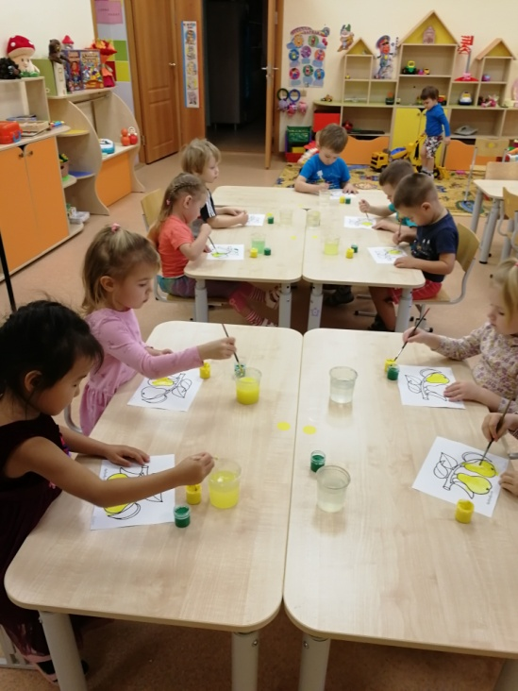
Группа № 1 ул. Мамина-Сибиряка, 91 а

Slide 8
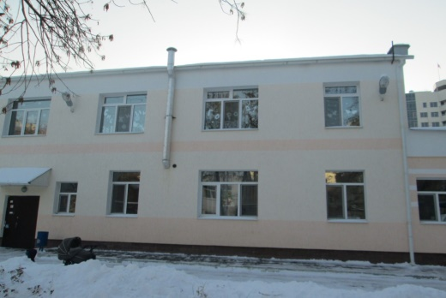
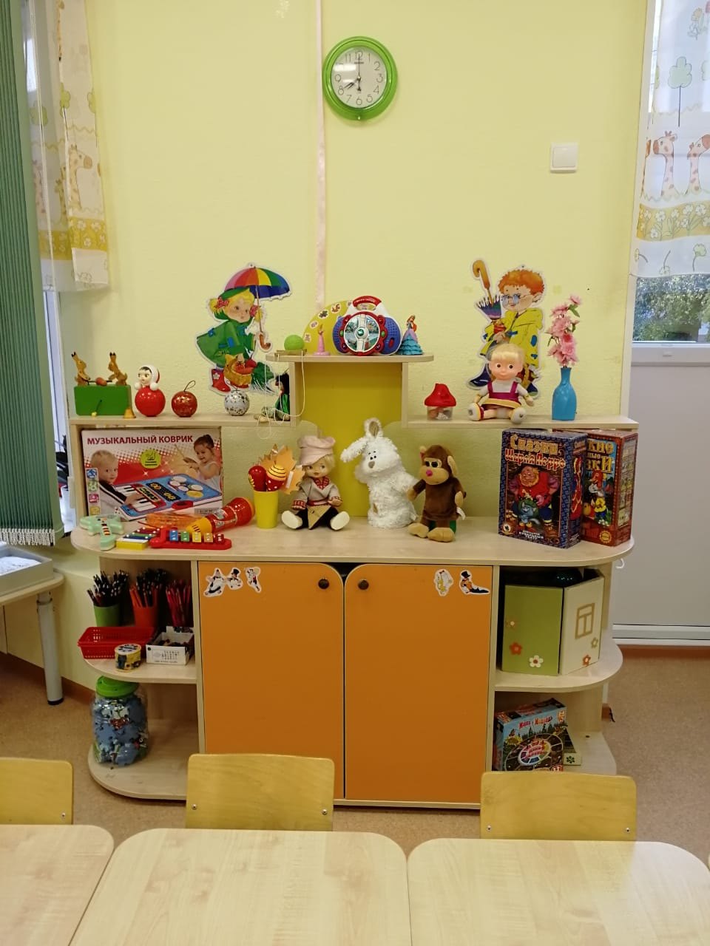
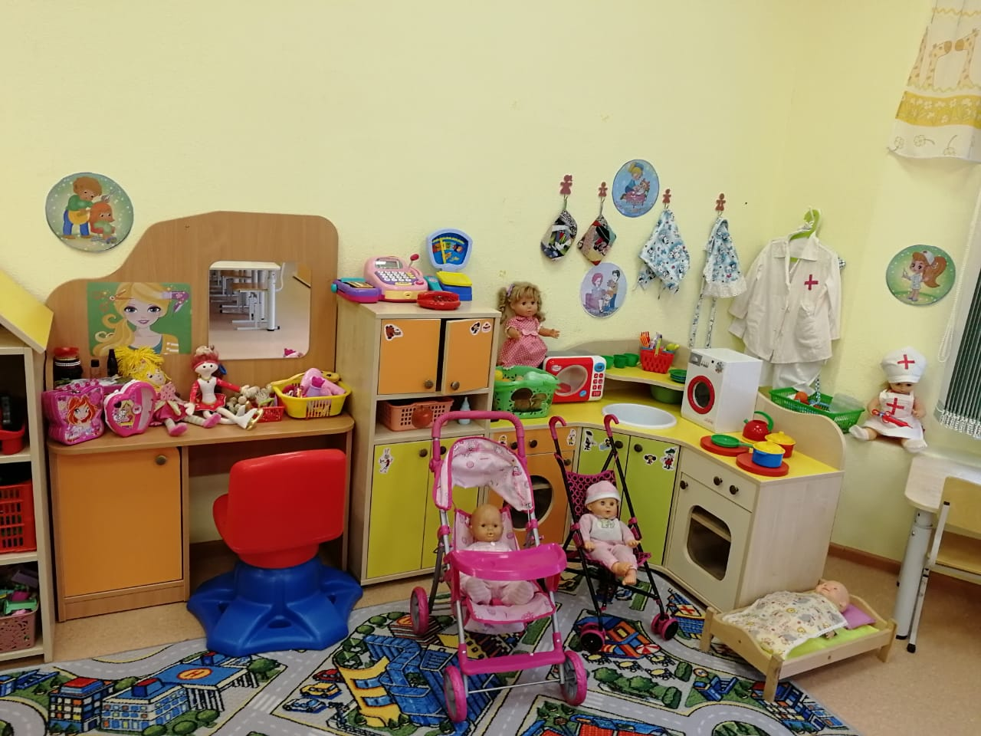
Группа № 2 ул. Мамина-Сибиряка, 91 а

Slide 9
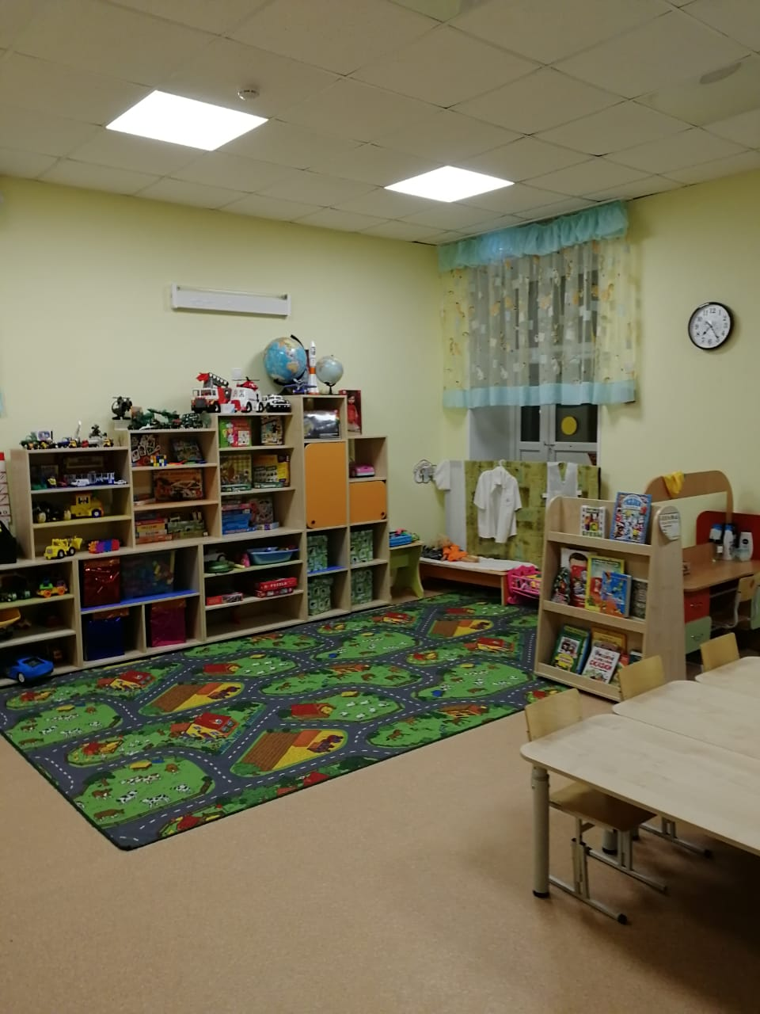
Группа № 3 ул. Мамина-Сибиряка, 91 а

Slide 10
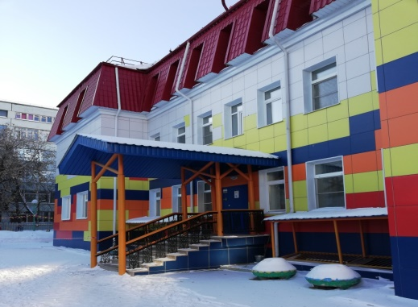
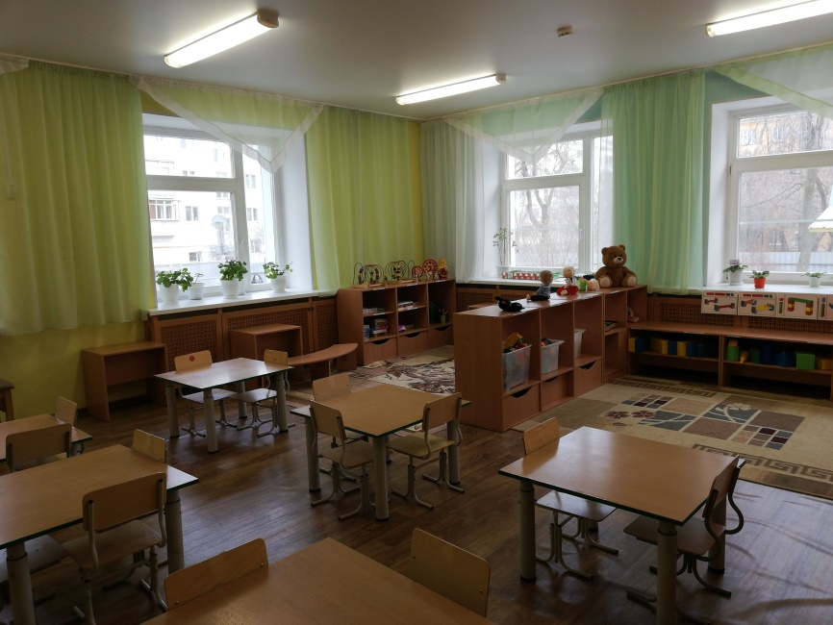
Группа № 4 ул. Мамина – Сибиряка, 64 а

Slide 11
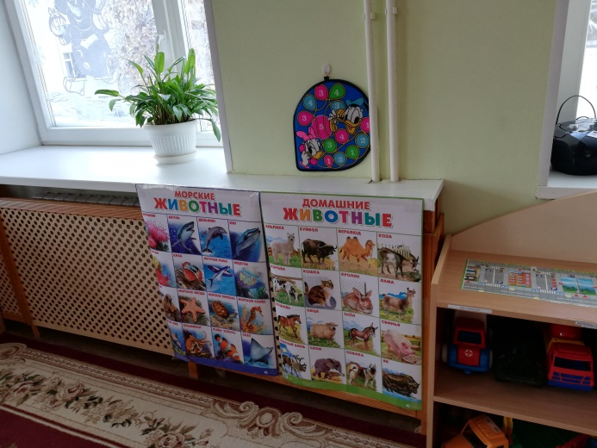
Группа № 5 ул. Мамина – Сибиряка, 64 а

Slide 12
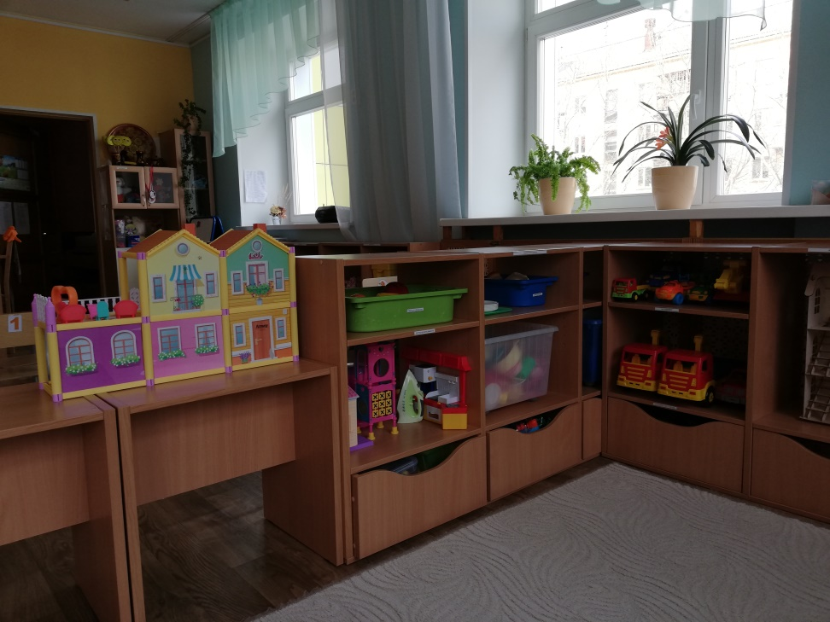
Группа № 6 ул. Мамина – Сибиряка, 64 а

Slide 13
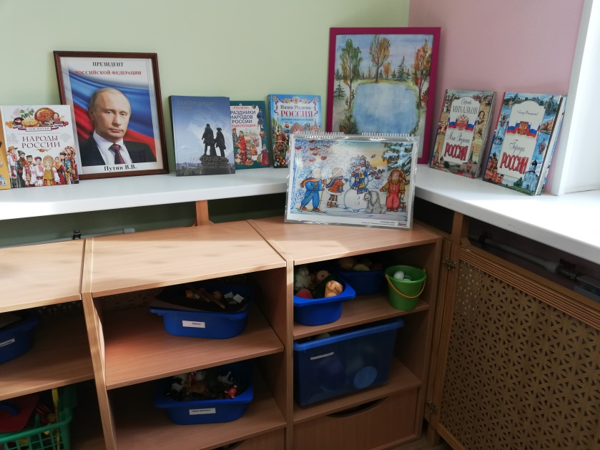
Группа № 7 ул. Мамина – Сибиряка, 64 а

Slide 14
Музыкальный зал
ул. Мамина-Сибиряка, 64 а
ул. Мамина-Сибиряка, 91 а

Slide 15
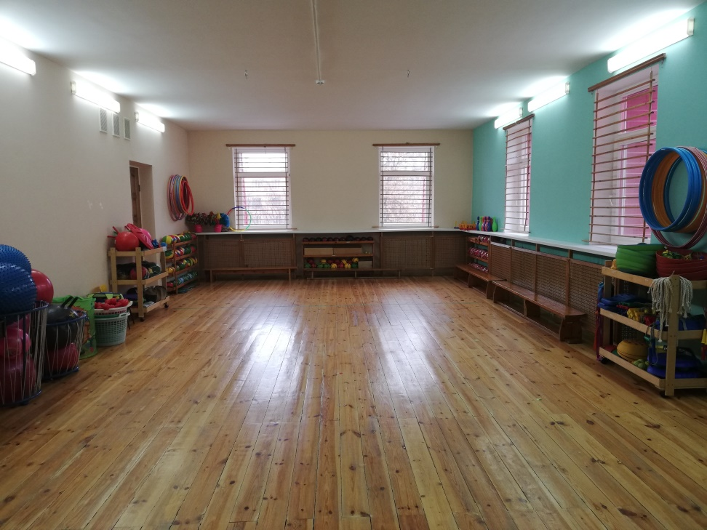
Спортивный зал

Slide 16
Спасибо за внимание!

